Slide 1
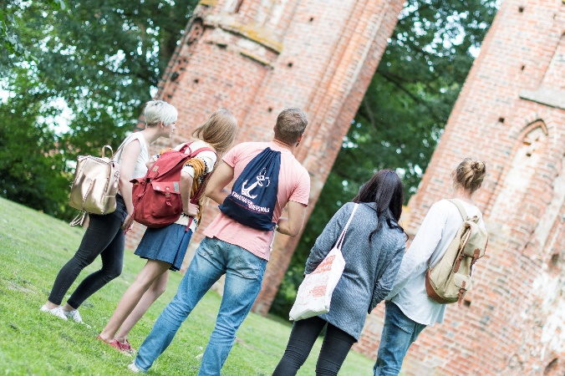
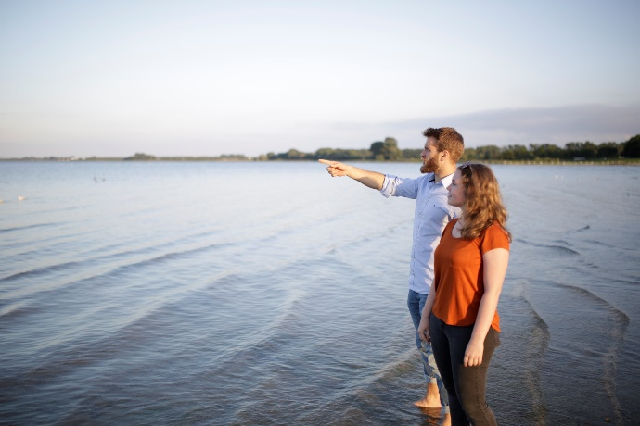
Heimathafen Greifswald Mein Studienort - Mein Hauptwohnsitz

Slide 2
Kampagne

Slide 3
Vorteile der Ummeldung auf einen Blick
100 Euro Umzugsbeihilfe
Gutscheinbuch mit über 20 Willkommensangeboten
Die Stadt spendiert den Kultur und Sozialpass (KuS)
Die Stadt verlost Plätze für einen Segeltörn auf dem Segelschulschiff „Greif“
Kurze Wege bei Behördengängen
Wahlberechtigung bei Kommunalwahlen

Slide 4
Was hat die Uni davon?
Die Uni erhält die Wohnsitzprämie
1.000 Euro pro umgemeldetem Studierenden
ab über 50 % Ummeldungen je Studienfach
gilt nur für die Neuimmatrikulierten aus anderen Bundesländern, die ihren Hauptwohnsitz in Greifswald oder in einer Umlandgemeinde anmelden
die Wohnsitzprämie von 1.000 Euro wird maximal für 4 Jahre ausgezahlt

Slide 5
Was passiert mit dem Geld?
30 % für Maßnahmen der Hochschulleitung einschließlich interner Verwaltungskosten
20 % für Maßnahmen der Studierendenschaft
50 % für Maßnahmen auf Fächerebene im Einvernehmen zwischen der jeweiligen Fachschaft und der Leitung des Bereichs

Slide 6
Zuweisung der Wohnsitzprämienmittel in 2019
Akkumulierte Gesamtsumme: 798.000 Euro
Institute (50 %): 399.000 €
Rektorat (30 %): 239.400 €
Studierendenschaft (20 %): 159.600 €

Slide 7
Berechnungsbeispiel
Verteilung 10.000 € Biologie:
30 % = 3.000 € Hochschulleitung
20 % = 2.000 € Studierendenschaft (AStA)
50 % = 5.000 € für Maßnahmen auf Fächerebene
→ jährliche Zuweisung für max. 4 Jahre

Slide 8
Wofür wird das Geld ausgegeben?
Für Studium und Lehre:
- Bücher - Verbrauchsmaterial
- PC-Ausstattung - Tests
- Software - Anschauungsmaterial
- Laborausstattung - Lehraufträge / SHK
- Landkarten - Literatur
- Leinwände - Pflichtexkursionen
- Reparatur & Ersatzbeschaffungen
- temporäre Bezahlung von WMA

Slide 9
Beispiele
Ausstattung eines Lernstudios in der Medizin
Unterstützung Hochschulsport
Förderung des Projektes „motiviert studiert“
Anschaffung eines Cembalos für das Institut für Kirchenmusik und Musikwissenschaft

Slide 10
Wo melde ich mich um?
Einwohnermeldewesen
Markt 15
17489 Greifswald
Di-Fr 9-12 Uhr
Di 14-18 Uhr
Do 14-16 Uhr
Weitere Termine nach Vereinbarung.
Zusätzlich Sonderöffnungszeiten im Oktober!

Slide 11
Gewinnspiel
Wie kann ich teilnehmen?
Teile einen kreativen Foto- oder Videobeitrag zur Verwendung des Heimathafenbechers mit #HeimathafenGewinnspiel2019 auf Instagram und markiere unseren Account heimathafen_greifswald. Teilnahmeschluss: 01.12.2019.
Was sind die Bedingungen?
Studentin oder Student der Universität Greifswald sein und Hauptwohnsitz in Greifswald oder einer Umlandgemeinde haben.
Was kann ich gewinnen?
Einen Hubschrauber-Rundflug mit Heliflight Vorpommern für zwei Personen!

Slide 12
Mehr Infos
www.uni-greifswald.de/heimathafen
Follow us! heimathafen_greifswald

